Slide 1
Газпромбанк — один из трех крупнейших
системообразующих банков РФ
3
по объему чистых активов
по объему кредитного портфеля
по объему депозитов физических лиц
20
>400
-е место
в России
Филиалов
по стране
Офисов
по России
Рейтинги:
Клиентская база:
О Банке
Fitch
45
тыс.
BВВ-
Стабильный
компаний — лидеров
стратегических отраслей
экономики
Moody’s
Ba1
Стабильный
S&P
4
млн
BB+
Стабильный
клиентов — физических лиц
ru
АА+
Эксперт РА
Стабильный
АА+
(RU)
АКРА
Стабильный
1
1

Slide 2
Вклады и страхование
Условия по вкладам, страховым
и пенсионным программам Банка

Slide 3






Вклады. «Ваш успех»
Пополнение
Снятие вклада
Ставка7 | до 7,25% годовых (с учетом капитализации)
Сумма | от 50 000 ₽*
Срок | 367 дней, 548 дней, 1095 дней
Валюта | рубли РФ
Выплата % | в конце календарного месяца и в конце срока
Вклады и страхование
*Максимальная сумма 10 млн ₽ для вновь открываемых вкладов с 03.08.2021.
3

Slide 4

Вклады. Инвестировать
Пополнение
Снятие вклада
Ставка7 | до 7,4% годовых
Сумма | от 50 000 ₽
Срок | 181 день, 367 дней
Валюта | рубли РФ
ВКЛАД + ИСЖ Вклад принимается от физических лиц в рамках предоставления комплексного продукта, предусматривающего заключение договора срочного банковского вклада «Инвестировать», а также оформление и оплату в Банке ГПБ (АО) полиса инвестиционного страхования жизни: "Индекс доверия", "Индекс доверия ПРЕМИУМ“ и «Инвестор». Процентная ставка зависит от доли размещения в программу ИСЖ от общей суммы размещаемых средств в комплексный продукт и срока размещения: 181 день 25 – 49,9% – 5,9% годовых 50% - 74,9% – 6,4% годовых 75% и более – 6,9% годовых 367 дней 25 – 49,9% – 6,6% годовых 50% - 74,9% – 7% годовых 75% и более – 7,4% годовых
Вклады и страхование
4

Slide 5

Вклады. На вершине
Пополнение
Снятие вклада
Ставка7 | до 7,5% годовых
Сумма | от 50 000 ₽
Срок | 181 день, 367 дней
Валюта | рубли РФ
ВКЛАД + НСЖ Вклад принимается от физических лиц в рамках предоставления комплексного продукта, предусматривающего заключение договора срочного банковского вклада «Газпромбанк – На вершине», а также оформление и оплату в Банке ГПБ (АО) одного из полисов накопительного страхования жизни: "Гарантия", "Уверенный старт плюс", "Уверенный старт плюс ПРЕМИУМ", "Династия". Процентная ставка зависит от доли размещения в программу НСЖ от общей суммы размещаемых средств в комплексный продукт и срока размещения: 181 день 20 – 29,99% – 6,6% годовых 30% и более – 7,1% годовых 367 дней 20 – 29,99% – 7,1% годовых 30% и более – 7,5% годовых
Вклады и страхование
5

Slide 6



Вклады. Базовая линейка
 | Копить |  | Управлять
Пополнение
Снятие вклада
 | Валюта | Рубль* | Рубль*
Ставка | до 0,35% в $ США | до 6,2% в ₽ до 6,3%*в ₽ (при открытии через ДБО) | до 4,9% в ₽ до 5%*в ₽ (при открытии через ДБО)
Сумма | от 500* $ США от 1 500 $ США при открытии в офисе Банка | от 15 000* ₽ от 100 000 ₽ при открытии в офисе Банка | от 50 000 ₽
Срок | 91, 181, 367, 731 и 1095 дней (выбираете Вы) |  | от 91, 181 и 367 дней (выбираете Вы)
Капитализация | да |  | да
Вклады и страхование
*Возможность открытия через интернет-банк и мобильное приложение «Телекард 2.0» с надбавкой 0,1%.
Значение ставки зависит от суммы и срока вклада.
6

Slide 7


Вклады. На будущее
Пополнение
Снятие вклада
Ставка7 | до 6,8% годовых
Сумма | от 50 000 ₽
Срок | 181 день, 367 дней
Валюта | рубли РФ
ДЛЯ КЛИЕНТОВ НПФ «ГАЗФОНД – ПЕНСИОННЫЕ НАКОПЛЕНИЯ» Для физических лиц, заключивших договор НПО с НПФ «ГАЗФОНД - Пенсионные накопления» и осуществивших перечисление первоначального взноса на индивидуальный пенсионный счет. Индивидуальный пенсионный план - профильный финансовый инструмент для формирования дополнительного пенсионного капитала за счет накоплений из собственных средств Налоговый вычет в размере 13% от суммы взносов Пенсионные выплаты по договорам, заключенным в свою пользу, не облагаются НДФЛ Средства не входят в состав совместно нажитого имущества и наследуются в полном объеме
Вклады и страхование
7

Slide 8


Накопительный счет «Управляй процентом»
Пополнение
Снятие
Ставка7 | до 8% годовых новым клиентам в первые 2 месяца*
Сумма | не ограничена
Срок | бессрочно
Валюта | рубли РФ
Процентные ставки (зависят от суммы ежемесячного пополнения), действующие с 01.10.2021 и требования к дополнительным взносам: 0–14 999,99 ₽ — 5,5% годовых**; 15 000–74 999,99 ₽ — 6% годовых; 75 000–149 999,99 ₽ — 6,25% годовых; 150 000 ₽ и более — 6,5% годовых. Проценты начисляются ежемесячно на сумму минимального остатка на банковском счете «Управляй процентом». Размер надбавки к процентной ставке определяется исходя из максимальной суммы дополнительного взноса, поступившего на Счет в течение дня за период с 1 по 10 число (включительно) календарного месяца. Надбавка применяется при наличии в Расчетном периоде минимального остатка до 1,5 млн ₽ (включительно). Счёт открывается физическими лицами, у которых нет действующих договоров банковского счета «Управляй процентом» в Банке ГПБ (АО).
Вклады и страхование
* Ставка 8% годовых применяется в месяц открытия счета и следующий за ним, в случае отсутствия в последние 90 календарных дней до момента открытия счета «Управляй процентом» действующих договоров вкладов и накопительных счетов. Ставка применяется при наличии в расчетном периоде минимального остатка до 1,5 млн руб. (включительно). При наличии в расчетном периоде минимального остатка свыше 1,5 млн руб., ставка применяется на сумму минимального остатка до 1,5 млн руб. (вкл.), свыше 1,5 млн руб. применяется базовая процентная ставка (в размере 5,5% годовых). При этом надбавки к базовой процентной ставке за пополнение счета не применяются в указанный период.
** Ставка действует при сумме минимального остатка в Расчетном периоде - 0,01 ₽.
8

Slide 9

Накопительный счет
Пополнение
Снятие
 | Доллары США | Рубли
1 Ставка | до 0,01% годовых* | до 6% годовых**
Сумма | не ограничена
Срок | бессрочно
Возможность открытия через интернет-банк и мобильное приложение «Телекард 2.0» Проценты начисляются на минимальный остаток на счете карты за месяц
Вклады и страхование
* При сумме минимального остатка в Расчетном периоде от 1,00 долл. США.
** При сумме минимального остатка в Расчетном периоде от 5 000 рублей.
Подробное описание продукта на сайте gazprombank.ru
9

Slide 10

Негосударственное пенсионное обеспечение: индивидуальный инвестиционный план
Помогает сформировать дополнительный доход к пенсионному возрасту или к определенной
дате за счет личных средств, инвестиционного дохода и налоговых льгот.
от 50 000 ₽
Налоговый вычет на сумму взносов 13% (не более 15600/год)
На средства не может быть наложено взыскание/арест
Средства, включая инвестиционный доход, не входят в совместно нажитые
Средства, включая инвестиционный доход, наследуются в полном объеме на этапе накопления и выплат. Исключение – этап пожизненных выплат
Пенсионные выплаты по договорам в свою пользу не облагаются НДФЛ
Ежегодное начисление инвестиционного дохода на пенсионные взносы
Размер и периодичность пенсионных взносов по желанию клиента
Вклады и страхование
Выгодная программа
Подробное описание этой и других программ на сайте gazprombank.ru
10

Slide 11



Инвестиционное страхование жизни
Продукт с защитой капитала, страхованием жизни и здоровья с потенциально высоким инвестиционным доходом
Преимущества:
  Инвестиции в активы с высоким потенциалом роста без риска потери вложенных средств
  Финансовая защита себя и своих близких от рисков, связанных с жизнью и здоровьем
  Юридическая защита накоплений. Вложенные средства не делятся при разводе и не могут быть конфискованы
  Возможность получения 13% от взносов в виде налогового вычета, при оформлении программы сроком от 5 лет (но не более 15 600 ₽)
Доступные стратегии инвестирования:
Вклады и страхование
Эпоха технологий 2.0 – 4,5 года
Новая реальность – 5,5 лет
Умные фонды – 7 лет
Инвестор – 4,5/5,5/7 лет
Минимальная сумма взноса – 50 000 ₽
Страховые выплаты до 300%
Подробное описание этой и других программ страхования на сайте gazprombank.ru
11

Slide 12

Накопительное страхование жизни
Надежный способ накопить на будущее и получить страховую защиту
Преимущества:
Гарантированные накопления к сроку/для определенной финансовой цели
с помощью комфортных сумм исходя из конкретного бюджета семьи
Финансовая защита близких в случае ухода из жизни основного кормильца/потери им трудоспособности
Адресная выплата — выплата страховой суммы осуществляется только лицам, указанным в договоре
Ежегодный налоговый вычет — право получения ежегодного социального налогового
вычета в размере 13% от суммы взносов ежегодно на протяжении всей программы
(но не более 15 600 ₽ в год)
Возможность получения дополнительного инвестиционного дохода
Вклады и страхование
Доступные стратегии инвестирования:
Гарантия плюс – от 5-20 лет
Уверенный старт плюс – от 5-22 лет
Династия
Минимальная сумма взноса –
50 000 ₽ /1 000 долларов США
Ключ на старт
Минимальная сумма взноса - 50 000 ₽
Союзник здоровья
Мин. сумма ежегодного взноса –
200 000 ₽ (чек-ап Вариант А)/400 000
(чек-ап Вариант Б )
Минимальная сумма взноса – 50 000 ₽
Страховые выплаты до 300%
Подробное описание этих и других программ страхования на сайте gazprombank.ru
12

Slide 13

Страховые и сервисные продукты
Позаботиться о здоровье и помочь в решение различных вопросов помогут наши продукты
Страхование заемщиков
При наступлении страхового случая страховая компания выплачивает всю сумму задолженности
Страховая сумма зависит от выбранной программы
Медицина без границ + АнтиКорона
Программа лечения критических заболеваний
у лучших врачей России и за рубежом.
Стоимость программы – 17 500 ₽
Безоблачное будущее
Своевременное обнаружение
и диагностика проблем со здоровьем
Стоимость программы – 18 500 ₽
Юрист24
Сервис дистанционной юридической
поддержки в любой точке мира
Стоимость программы – 4 500/9 000/15 000 ₽
Налоговый вычет
Онлайн-сервис для возврата налога с профессиональной дистанционной поддержкой
Стоимость программы – 4 500/20 000 ₽
Страхование от потери работы
Финансовая поддержка в случае недобровольной потери работы
Стоимость продукта – 2850/4560/6840 ₽
Вирус.Нет
Программа страхования на случай заболевания коронавирусной инфекцией
Стоимость программы – 4 600 ₽
Страхование для путешественников
Помощь и поддержка в неприятных ситуациях во время отдыха
по России и за рубежом
Стоимость программы – 35/45/75 €
Мультисервис
Единый сервис для решения
любых жизненных вопросов
Стоимость программы – 15 000 ₽
Вклады и страхование
Подробное описание программ страхования на сайте gazprombank.ru
13

Slide 14

Банковские счета в драгоценных металлах
Пополнение
Снятие вклада
Виды металла | золото, платина, палладий, серебро
Ед. измерения | грамм
Срок хранения | бессрочно
Количество металла | не ограничено
Расходы на хранение | 0 ₽
Сегмент клиентов: физ. лица – граждане РФ, постоянно проживающие на территории РФ. Проценты по Счету в металле не начисляются и не выплачиваются. По Счету в металле не осуществляются операции зачисления/списания металла в физической форме, а также операции перевода металла на счета/зачисления металла со счетов, открытых в других кредитных организациях и филиалах Банка ГПБ (АО). В рамках ФЗ №177 страхование средств на Счете в металле не осуществляется.
Вклады и страхование
14

Slide 15
Кредитные программы
Потребительский кредит
Рефинансирование
Ипотека

Slide 16

Кредит наличными без обеспечения
Ставка7 | от 5,5% годовых | + 6–7 п.п. для клиентов без личного страхования* 1
 | 5,5% при сумме кредита 5 млн ₽ 6,9% при сумме кредита от 3 000 000,01 ₽ до 4 999 999,99 ₽ (для клиентов, получающих заработную плату на банковские карты и счета Банка ГПБ (АО)) 7,9% при сумме кредита от 3 000 000,01 ₽ до 4 999 999,99 ₽ (для остальных клиентов) 7,9% при сумме кредита от 300 тыс. ₽ до 3 млн ₽ 8,9% при сумме кредита от 100 тыс. ₽ до 299 999,99 ₽
Срок кредитования | от 13 месяцев до 7 лет
Сумма кредита | от 100 000 до 5 000 000 ₽
Решение по кредиту: от 10 минут
Кредитные программы
* В зависимости от категории заемщика.
Данное предложение не является офертой. Условия кредитования для конкретного заемщика определяются Банком в индивидуальном порядке и могут отличаться от указанных условий. Подробности на сайте gazprombank.ru
16

Slide 17

Рефинансирование кредита
Ставка7 | от 5,5% годовых | + 6–7 п.п. для клиентов без личного страхования* 1
 | 5,5% при сумме кредита 5 млн ₽ 6,9% при сумме кредита от 3 000 000,01 ₽ до 4 999 999,99 ₽ (для клиентов, получающих заработную плату на банковские карты и счета Банка ГПБ (АО)) 7,9% при сумме кредита от 3 000 000,01 ₽ до 4 999 999,99 ₽ (для остальных клиентов) 7,9% при сумме кредита от 300 тыс. ₽ до 3 млн. ₽ 8,9% при сумме кредита от 100 тыс. ₽ до 299 999,99 ₽
Срок кредитования | от 13 месяцев до 7 лет
Сумма кредита | от 100 000 до 5 000 000 ₽
Кредитные программы
* В зависимости от категории заемщика.
Данное предложение не является офертой. Условия кредитования для конкретного заемщика определяются Банком в индивидуальном порядке и могут отличаться от указанных условий. Подробности на сайте gazprombank.ru
17

Slide 18

Потребительский кредит под залог квартиры
Ставка7 | от 11,9% годовых | 1 + 0,5 п.п. для клиентов, у которых отсутствуют зачисления заработной платы на счета, открытые в Банке ГПБ (АО) + 0,5 п.п. для клиентов без личного страхования*
Срок кредитования | от 12 месяцев до 15 лет
Сумма кредита | от 500 000 до 30 000 000 ₽
Кредитные программы
* В зависимости от категории заемщика.
Данное предложение не является офертой. Условия кредитования для конкретного заемщика определяются Банком в индивидуальном порядке и могут отличаться от указанных условий. Подробности на сайте gazprombank.ru
18

Slide 19

Кредит на покупку автомобиля
Ставка7 | от 3,9% годовых | + 6 п.п. для клиентов без личного страхования 7
 | При предоставлении авто в залог: 3,9% при сумме кредита от 4 млн ₽ до 5 млн ₽ 5,9% при сумме кредита от 3 млн ₽ до 3 999 999,99 ₽ 6,9% при сумме кредита от 300 тыс. ₽ до 2 999 999,99 ₽ Без передачи авто в залог: 7,9% при сумме кредита от 4 млн ₽ до 5 млн ₽ 7,9% при сумме кредита от 3 млн ₽ до 3 999 999,99 ₽ 8,9% при сумме кредита от 300 тыс. ₽ до 2 999 999,99 ₽
Срок кредитования | от 13 месяцев до 5 лет
Сумма кредита | от 300 000 до 5 000 000 ₽
При сумме кредита до 2 млн ₽ достаточно только паспорта Весь процесс онлайн Ставка не зависит от КАСКО Первоначальный взнос не нужен
Кредитные программы
Подробности на сайте gazprombank.ru
19

Slide 20
Ипотечные
программы

Slide 21







Преимущества ипотеки в Газпромбанке
Минимум документов
Решение по кредиту
Схема кредитования
Потребуются только самые необходимые документы
Решение о предоставлении кредита действует в течение 3 месяцев с момента одобрения
«2 города» — приобретение жилья в другом городе
Досрочное погашение
Удобное погашение
Ипотечные программы
Досрочное погашение остатка по кредиту без штрафов
Быстрое погашение кредита с помощью «зарплатной» карты
Сумма кредита
Удобное погашение
Увеличение суммы кредита, учитывая общий доход семьи заемщика
Дифференцированные
или аннуитетные платежи*
*по «Военной ипотеке» только аннуитетные платежи
21

Slide 22

Ипотека. Льготная ипотека
Ставка7 | от 5,99% годовых | 9 + 1 п.п. при отсутствии личного страхования
Сумма кредита | до 3 000 000 ₽
Тип жилья | Квартиры/таунхаусы с оформленным правом собственности у застройщика и в строящихся жилых домах у юридического лиц
Минимальная сумма кредита | 100 000 ₽ но не менее 15% от стоимости недвижимости
Первоначальный взнос | от 15% от стоимости недвижимости
Срок кредитования | от 1 года до 30 лет
Досрочное погашение | на любую сумму и в любую дату
Ипотечные программы
Данное предложение не является офертой. Условия кредитования для конкретного заемщика определяются Банком в индивидуальном порядке и могут отличаться от указанных условий. Подробности на сайте gazprombank.ru
22

Slide 23

Ипотека. Новостройки и вторичный рынок
Ставка | от 7,9% годовых 2 | + 0,3 п.п. для всех заемщиков за исключением зарплатных клиентов Банка ГПБ (АО) или приобретающих квартиру у компаний - Партнеров Банка ГПБ (АО) + 0,5 п.п. если первонач. взнос менее 20% (возможен только для квартир) + 1 п.п. при отсутствии личного страхования заемщика + 0,5 п.п. при наличии Заемщика/Созаемщика без документов, подтверждающих занятость и размер дохода, если размер первоначального взноса менее 30% (возможен только для квартир)
Ставки для Москвы и МО, Санкт-Петербурга и ЛО | 7,9% при сумме кредита от 10 млн ₽ и первоначальном взносе от 30% 8,6% при сумме кредита от 10 млн ₽ 9% при сумме кредита от 6 млн ₽ и до 9 999 999 млн ₽ 9,5% при сумме кредита до 5 999 999 млн ₽
Ставки для регионов (кроме Москвы и МО, Санкт-Петербурга и ЛО) | 7,9% при сумме кредита от 5 млн ₽ и первоначальном взносе от 30% 8,6% при сумме кредита от 5 млн ₽ 9% при при сумме кредита от 3 млн ₽ и до 4 999 999 млн ₽ 9,5% при сумме кредита до 2 999 999 млн ₽
Тип жилья | Строящиеся и готовые новостройки. Вторичный рынок
Первоначальный взнос | от 10% от стоимости жилья (в зависимости от категории заемщика)
Срок принятия решения | от 1 дня
Сумма кредита | от 100 000 ₽ до 60 000 000 ₽
Срок кредитования | от 1 года до 30 лет
Ипотечные программы
Данное предложение не является офертой. Условия кредитования для конкретного заемщика определяются Банком
в индивидуальном порядке и могут отличаться от указанных условий. Подробности на сайте gazprombank.ru
23

Slide 24

Ипотека. Семейная ипотека
Ставка для Москвы и МО, Санкт-Петербурга и ЛО, всех остальных регионов | от 5,2% годовых | 4 + 0,5 п.п. при отсутствии личного страхования
Тип жилья | Приобретение квартир и таунхаусов с оформленным правом собственности и в строящихся жилых домах.
Сумма кредита | от 100 тыс. ₽ (но не менее 15% от стоимости жилья) до 12 млн ₽ – г. Москва и МО, г. Санкт-Петербург и ЛО от 100 тыс. ₽ (но не менее 15% от стоимости жилья) до 6 млн ₽ – все субъекты РФ, кроме г. Москва и МО, г. Санкт-Петербург и ЛО
Первоначальный взнос | от 15%
Срок принятия решения | от 1 дня
Срок кредитования | от 1 года до 30 лет
Ипотека для граждан РФ при рождении у них ребенка с 01.01.2018 по 31.12.2022. Ставка: 4,7% годовых - для граждан РФ, имеющих постоянную/временную регистрацию на территории Дальневосточного федерального округа; ставка 5,2% годовых для других регионов.
Ипотечные программы
Данное предложение не является офертой. Условия кредитования для конкретного заемщика определяются Банком
в индивидуальном порядке и могут отличаться от указанных условий. Подробности на сайте gazprombank.ru
24

Slide 25

Ипотека. Рефинансирование ипотеки
5 Ставка | от 8,9% годовых | + 1 п.п. при отсутствии личного и титульного страхования. Титульное страхование не оформляется в случае приобретения квартир в строящихся жилых домах и покупке у юридического лица (первичного собственника).
Сумма кредита | от 100 000 ₽ до 60 000 000 ₽
Срок кредитования | до 30 лет
Досрочное погашение | на любую сумму и в любую дату
Рефинансирование ипотеки в другом банке, выданной под залог квартиры, на которую зарегистрировано право собственности
Ипотечные программы
На период до регистрации залога квартиры в пользу Банка ГПБ (АО), процентная ставка увеличивается на 1 п.п. - при предоставлении заемщиком (залогодателем) нотариально удостоверенной доверенности представителю Банка на регистрацию залога, на 2 п.п. - при не предоставлении доверенности.
Данное предложение не является офертой. Условия кредитования для конкретного заемщика определяются Банком в индивидуальном порядке и могут отличаться от указанных условий. Подробности на сайте gazprombank.ru
25

Slide 26
Ипотека. Гараж
Ставка 7 | от 11,5% годовых | + 0,3 п. п. для всех заемщиков за исключением зарплатных клиентов Банка ГПБ (АО) или приобретающих квартиру у компаний – Партнеров Банка ГПБ (АО) + 1 п.п. при отсутствии личного страхования
Сумма кредита | от 100 000 ₽ до 5 000 000 ₽ при приобретении гаража/машино-места в г. Москве и МО, г. Санкт-Петербурге от 100 000 ₽ до 2 000 000 ₽ в остальных субъектах РФ
Первоначальный взнос | от 20% от стоимости недвижимости
Срок принятия решения | от 1 дня
Срок кредитования | до 15 лет
Досрочное погашение | на любую сумму и в любую дату
Приобретение гаража или машино-места с оформленным правом собственности у юридического лица (первичного собственника)
Ипотечные программы
Подробности на сайте gazprombank.ru
26

Slide 27

Ипотека. Военная ипотека
Ставка 7 | 8,2% годовых
Сумма кредита | Рассчитывается индивидуально для каждого заемщика
Первоначальный взнос | от 20% от стоимости недвижимости
Срок кредитования | до 25 лет Предельный возраст: 45 лет (для военнослужащего женского пола) 50 лет (для военнослужащего мужского пола)
Досрочное погашение | на любую сумму и в любую дату
В качестве источника первоначального взноса используются средства целевого жилищного займа, предоставляемого заемщику ФГКУ «Росвоенипотека», и в том числе собственные средства заемщика.
Ипотечные программы
Данное предложение не является офертой. Условия кредитования для конкретного заемщика определяются Банком
в индивидуальном порядке и могут отличаться от указанных условий. Подробности на сайте gazprombank.ru
27

Slide 28




Документы для подачи кредитной заявки
Оригинал паспорта
В случае отсутствия зарплатной карты Банка ГПБ (АО):
Заемщика/поручителя или иного документа, удостоверяющего личность.
Справка с места работы о доходах
По форме 2-НДФЛ/по форме Банка**/по форме других Банков или оригинал выписки по счету вклада/ банковскому счету, открытому в любом банке, содержащей сведения о поступивших перечислениях заработной платы/пенсии за последние 3/12 месяцев.
Заявление-анкета
Ипотечные программы
На получение ипотечного кредита.
Копия трудовой книжки или трудового контракта*
Заемщика/поручителя,
заверенная работодателем.
* Не предоставляется заемщиками, получающими заработную плату (не менее одного зачисления в предыдущем/текущем месяце) на банковские карты и счета в Банке ГПБ (АО) (в рамках «зарплатного» проекта, реализованного Банком ГПБ (АО), и с даты технической реализации - вне рамок «зарплатного» проекта)
** Сотрудники ФСБ/правоохранительных органов, проходящих службу по контракту/военнослужащие могут предоставить справку в свободной форме
28

Slide 29
Комплексная программа
обслуживания сотрудников бюджетных учреждений с использованием банковских карт «Мир» Банка ГПБ (АО)
Банковские карты
Пакет услуг для сотрудников бюджетной сферы

Slide 30






Карта с кешбэком «Зарплатный Мир»
Бесплатный пакет услуг для всех сотрудников бюджетной сферы
Лояльность 1. Умный кешбэк
До 10% в категории повышенного кешбэка*
и 1% на остальные покупки, никаких баллов, только деньги
10 %
в категории повышенного кешбэка,
при общей сумме покупок от 75 тыс. ₽
5 %
в категории повышенного кешбэка, при общей сумме покупок от 30 тыс. до 75 тыс. ₽
3 %
в категории повышенного кешбэка, при общей сумме покупок от 5 тыс.
до 30 тыс. ₽
Опция на выбор:
кешбэк или мили
Минимальная сумма покупок в ТСП для получения кешбэка: 5 тыс. ₽ в месяц
Максимальный размер
кешбэка – 3 тыс. ₽
в месяц
Карта с кешбэком «Зарплатный Мир»
Начисление
кешбэка ежемесячно
Лояльность 2. Мили***
до 4
4 мили
за каждые 100 ₽ при покупках
от 75 тыс. ₽
2 мили
за каждые 100 ₽ при покупках от 30 тыс. до 75 тыс. ₽
1 миля
за каждые 100 ₽ при покупках от 5 тыс. до 30 тыс. ₽
до 10 миль
за каждые 100 ₽
при покупках на портале gazprombank.onetwotrip.com
миль
на путешествия
Минимальная сумма покупок в ТСП для начисления миль:
5 тыс. ₽ в месяц
Максимальный размер
миль – 3 тыс. миль
в месяц
Начисление
миль ежемесячно
*Категория повышенного кешбэка – категория, в которой были самые большие траты в предыдущем месяце. Если доля покупок в категории повышенного кешбэка превышает 20% от общей суммы покупок в месяц, на сумму, превышающую данное значение, начисляется кешбэк 1%.
**Стандартный кешбэк начисляется при покупках от 5 тыс. ₽ и среднемесячном остатке на всех счетах клиента, открытых на имя клиента в филиале Банка ГПБ (АО), в котором оформлен Пакет услуг, в отчетном периоде не менее 30 тыс. ₽.
***При среднемесячном остатке на всех счетах клиента, открытых на имя клиента в филиале Банка ГПБ (АО), в котором оформлен Пакет услуг, менее 30 тыс. ₽ начисляется не более 1 мили за каждые 100 ₽ покупок.
Сумма каждой покупки более 100 ₽ округляется до сотен в меньшую сторону. Начисление кешбэка/миль производится на округленную сумму.
Возможно изменение программы лояльности по заявлению клиента. Клиент может менять опцию лояльности 1 раз в месяц. Переход с месяца, следующего за месяцем подачи заявления.
30

Slide 31









Карта с кешбэком «Зарплатный мир»
Бесплатный пакет услуг для всех сотрудников бюджетной сферы
Много выгоды
Программа лояльности
платежной системы «Мир»
Бесплатное снятие наличных в любых банкоматах*
Переводы
по реквизитам
в мобильном приложении и интернет-банке без комиссии
Оплата ЖКУ без комиссии
Карта с кешбэком «Зарплатный Мир»
Много удобств
Гарантия обслуживания за рубежом (две платежные системы на одной карте)
Категория карты:
Мир – Maestro / Мир – JCB**
Начисление
кешбэка/миль ежемесячно
Минимальная сумма покупок
в ТСП для получения кешбэка/миль:
5 тыс. ₽ в месяц
Бесплатное
предоставление
услуги «Информирование»***
Бесплатное предоставление 4-х дополнительных карт
Настоящий кешбэк, никаких баллов, только деньги
*Без учета комиссии стороннего банка.
**Категория выпускаемой карты определяется Банком.
***Бесплатное предоставление услуги «Push+SMS». Если «Push» не доставлен, Банк направляет «SMS».
31

Slide 32




Программа лояльности платежной системы «Мир»
Дополнительные привилегии для сотрудников бюджетной сферы
Возвращайте деньги за свои покупки по карте «Мир»
Регистрируйтесь
100+
20%
25+
200+
и привязывайте
вашу карту «Мир»
к программе лояльности
Программа лояльности платежной системы «Мир»
выгодных предложений каждый месяц
максимальный
кешбэк
регионов
магазинов-партнеров
Совершайте покупки
у партнеров Программы
Для присоединения к Программе лояльности необходимо:
получить карту Банка платежной системы «Мир» или являться держателем карты «Мир»
зарегистрироваться на сайте https://privetmir.ru/
проверить корректность своих данных и данных карты в Личном кабинете
Получайте кешбэк
деньгами
прямо на карту
32

Slide 33
Кредитные карты
Кредитная «Умная карта»
Кредитная «Удобная карта»

Slide 34
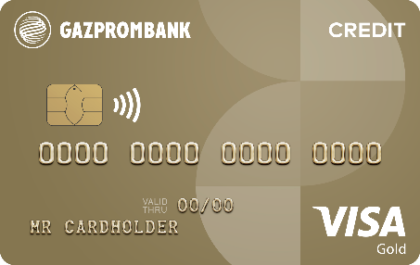
Кредитная «Умная карта»
с кешбэком или милями
Лояльность 1. Умный кешбэк
До 10% в категории повышенного кешбэка* Никаких баллов, только деньги
10 %
в категории повышенного кешбэка, при общей сумме покупок от 75 тыс. ₽
5 %
в категории повышенного кешбэка, при общей сумме покупок от 30 тыс. до 75 тыс. ₽
3 %
в категории повышенного кешбэка, при общей сумме покупок от 5 тыс. до 30 тыс. ₽
Минимальная сумма покупок
в ТСП для получения кешбэка:
5 тыс. ₽ в месяц
Максимальный размер
кешбэка – 3 тыс. ₽
в месяц
Кредитная «Умная карта»
Опция на выбор:
кешбэк или мили
Начисление
кешбэка
ежемесячно
Лояльность 2. Мили**
до 4
4 мили
за 100 ₽ при покупках
от 75 тыс. ₽
2 мили
за 100 ₽ при покупках от 30 тыс. до 75 тыс. ₽
1 миля
за 100 ₽ при покупках от 5 тыс. до 30 тыс. ₽
до 10 миль
за 100 ₽ при
покупках на портале gazprombank.onetwotrip.com
миль
на путешествия
Минимальная сумма покупок
в ТСП для начисления миль:
5 тыс. ₽ в месяц
Максимальный размер
миль – 3 тыс. миль
в месяц
Начисление
миль
ежемесячно
*Категория повышенного кешбэка – категория, в которой были самые большие траты в предыдущем месяце. Если доля покупок в категории повышенного кешбэка превышает 20% от общей суммы покупок в месяц, на сумму, превышающую данное значение, начисляется кешбэк 1%.
**При среднемесячном остатке на всех счетах клиента, открытых на имя клиента в филиале Банка ГПБ (АО), в котором оформлен Пакет услуг, менее 30 тыс. ₽ начисляется не более 1 мили за каждые 100 ₽ покупок.
Сумма каждой покупки более 100 ₽ округляется до сотен в меньшую сторону. Начисление кешбэка/миль производится на округленную сумму.
Возможно изменение программы лояльности по заявлению клиента. Клиент может менять опцию лояльности 1 раз в месяц. Переход с месяца, следующего за месяцем подачи заявления.
34

Slide 35




Кредитная «Умная карта»
с кешбэком или милями
Все удобства Ваши
Льготный период – до 62 дней
Ставка по кредиту – 25,9%**
Кредитная «Умная карта»
Стоимость обслуживания – 0 ₽*
Не требуются документы, подтверждающие занятость и размер дохода.
Кредитный лимит – до 600 тыс. ₽
Бесплатные push-уведомления
по совершенным операциям
*при совершении покупок с использованием кредитной карты на сумму от 5 тыс. руб. за прошедший календарный месяц, в ином случае – 199 руб. в месяц (плата взимается в случае, если в расчетном периоде клиенту были предоставлены кредитные средства).
**по операциям, совершенным на предприятиях сферы торговли и/или услуг и операциям оплаты услуг в мобильном банке/интернет банке, 29,9% - по операциям снятия наличных/переводам денежных средств
35

Slide 36


Кредитная «Удобная карта»
с льготным периодом до 180 дней
ЛЬГОТНЫЙ ПЕРИОД
НА ПОКУПКИ
до 6 месяцев при тратах по карте от 60 000 ₽ за 2 месяца
до 3 месяцев при тратах по карте менее 60 000 ₽ за 2 месяца
СТОИМОСТЬ
ОБСЛУЖИВАНИЯ
БЕСПЛАТНО при покупках от 5 000 ₽ в месяц
(иначе — 199 ₽ в месяц¹)
КРЕДИТНЫЙ
ЛИМИТ
До 600 000 ₽
Кредитная «Удобная карта»
В рамках льготного периода
0%
Покупки вне льготного периода
• в первые 2 месяца²
• с 3 месяца
Снятие наличных и переводы
СТАВКА
ПО КРЕДИТУ
11,9%
25,9%
29,9%
КОМИССИЯ
ЗА СНЯТИЕ
НАЛИЧНЫХ
БЕСПЛАТНО
при снятии до 100 000 ₽ в месяц
по основной карте³ (свыше — 3,9% + 390 ₽)
КОМИССИЯ
ЗА ПЕРЕВОД
ДЕНЕЖНЫХ СРЕДСТВ
3,9% + 390 руб.
¹ Плата взимается в случае, если в расчетном периоде (календарном месяце) клиенту были предоставлены кредитные средства.
² Первые 2 расчетных периода с даты заключения договора.
³ По дополнительной карте комиссия за снятие наличных — 3,9% + 390 ₽.
36

Slide 37


Кредитная «Удобная карта»
с льготным периодом до 180 дней
Льготный период действует на безналичные операции по карте и зависит от суммы ваших трат по карте (покупки и снятие наличных) за 2 расчетных периода (календарных месяца):
6 расчетных периодов — если траты по карте свыше 60 000 ₽
3 расчетных периода — если траты по карте менее 60 000 ₽
Как это работает: проценты по кредиту не начисляются, если вы оплачиваете покупки картой и вносите потраченную сумму до даты окончания вашего льготного периода, а также комиссию за ежемесячное обслуживание (если траты менее 5 тыс. ₽ в месяц) и регулярные минимальные ежемесячные платежи.
Минимальный ежемесячный платеж
При наличии задолженности ежемесячно не позднее последнего дня* расчетного периода необходимо вносить минимальный платеж, который составляет 5% от остатка задолженности на конец предыдущего расчетного периода (минимум 500 ₽).
Кредитная «Удобная карта»
Как воспользоваться льготным периодом в 6 месяцев? (пример)
ИЮЛЬ | АВГУСТ | СЕНТЯБРЬ | ОКТЯБРЬ | НОЯБРЬ | ДЕКАБРЬ
1 июля | 1 августа | до 31 августа | до 30 сентября | до 31 октября | до 30 ноября | до 31 декабря
Покупка | Покупка | Покупка | Минимальный | Минимальный | Минимальный | Минимальный
5 000 ₽ | 25 000 ₽ | 35 000 ₽ | платеж | платеж | платеж | платеж
65 000 ₽ — итого траты за 2 месяца (июль и август).
Льготный период на эти покупки действует
до конца декабря — 6 месяцев
До последнего дня льготного периода необходимо внести остаток задолженности (за вычетом всех внесенных минимальных платежей), чтобы не платить проценты
* Если последний день расчетного периода приходится на выходной день, то длительность расчетного периода продлевается до первого рабочего дня следующего месяца.
37

Slide 38
Программа лояльности с кешбэком от партнеров
gazprombank.ru

Slide 39



















Программа лояльности от партнеров
Воспользуйтесь индивидуальным предложением
и получите у партнеров Банка
По каким картам можно получить
спецпредложение**
Скидки
Бонусы
Кешбэк до 30%*
Дебетовые карты
Кредитные карты
Как воспользоваться спецпредложением
Программа лояльности от партнеров
Зайдите в личный кабинет
Выберите карточку
с предложением
Расплатитесь картой Газпромбанка
по баннеру из мобильного приложения «Телекард 2.0»
или из рассылки от банка
и описанием условий получения бонуса от партнера
на сайте или в магазине партнера
и получите скидку или кешбэк
1
2
3
В каких категориях можно получить спецпредложение
Еда, супермаркеты
Цветы
и подарки
Услуги
и сервис
Красота и парфюмерия
Детские товары
Аптеки
Дом
и ремонт
Авто
Кафе
и рестораны
Развлечения и хобби
Обучение
Электроника
Одежда
и обувь
Медицина
Интернет-магазины
*Для начисления кешбэка покупка должна быть оплачена картой Банка ГПБ (АО) и совершена в период проведения акции. Выплата кешбэка осуществляется в течение 90 дней с даты окончания проведения акции посредством зачисления денежных средств на счет участника акции.
**В акции не принимают участия расчетные корпоративные карты, расчетные карты Федерального казначейства и предоплаченные виртуальные карты.
Порядок, сроки, условия проведения стимулирующих мероприятий и критерии участия в них определяются партнерами Банка самостоятельно без участия Банка. Банк доводит информацию до сведения держателей карт посредством пуш, смс, email-рассылок и размещения баннера в мобильном приложении Банка.
39

Slide 40
Дистанционные каналы
Мобильное приложение и интернет-банк
PUSH-информирование и мобильный платежный сервис
Мобильное приложение Газпромбанк Инвестиции
Заявка на потребительский кредит

Slide 41
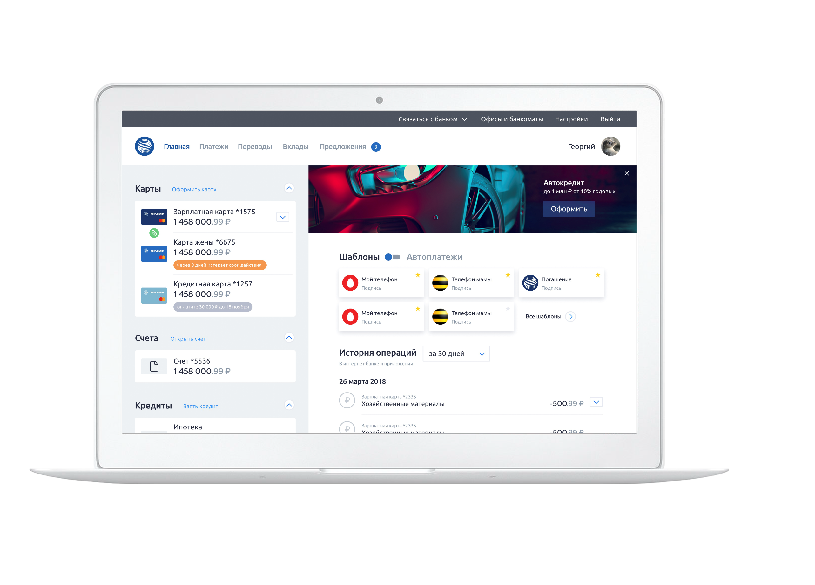
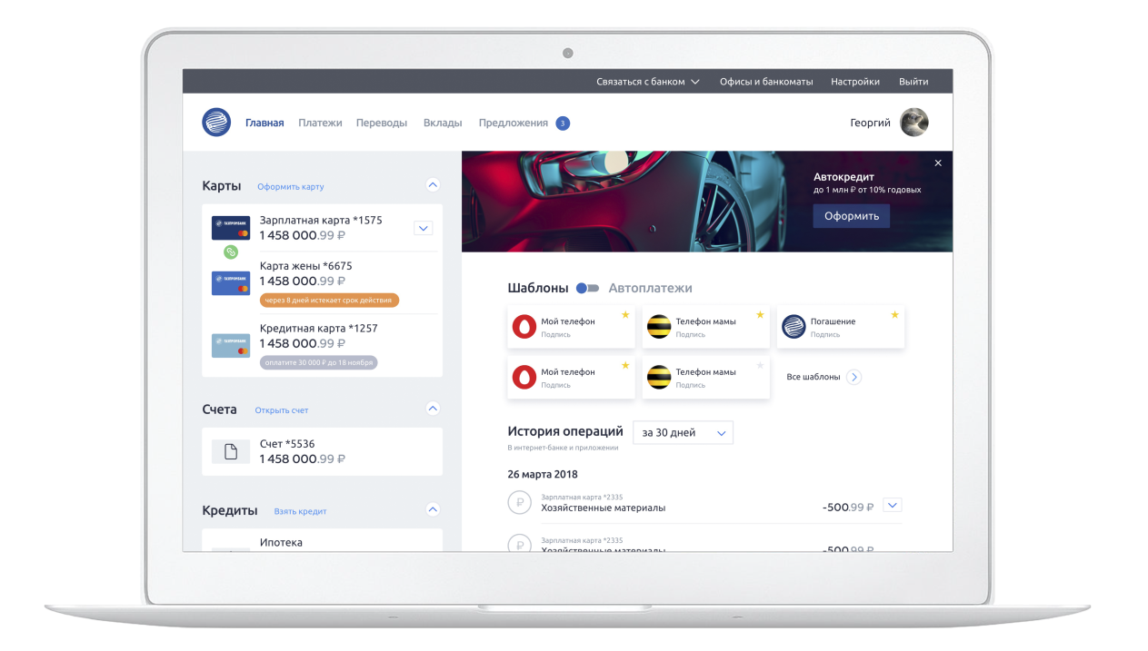



Мобильное приложение и интернет-банк:
бесплатно и удобно
Все, что нужно от Банка:
Смотрите баланс и историю операций по картам, счетам, вкладам;
Оплачивайте ЖКУ, телефон, интернет и штрафы ГИБДД;
Переводите деньги между своими картами и клиентам любых банков РФ (по номеру карты/по номеру телефона/по реквизитам*);
Гасите кредит и следите за графиком платежей;
Блокируйте и снова активируйте карту, устанавливайте лимиты;
Открывайте и пополняйте вклады и счета;
Создавайте шаблоны платежей и переводов;
Отправляйте квитанции себе на почту.
Дистанционные каналы
Как подключить:
Скачайте приложение «Телекард 2.0» из App Store, Google Play,
по ссылке app.gpb.ru или отсканируйте QR-код камерой телефона.
Если вы уже пользовались приложением, нажмите кнопку «Вход»
и введите привязанный к карте номер телефона и пароль.
Если вы никогда не пользовались «Телекард 2.0», нажмите кнопку «Регистрация» и следуйте подсказкам приложения.
*С подробными тарифами можно ознакомиться на сайте gazprombank.ru
41

Slide 42

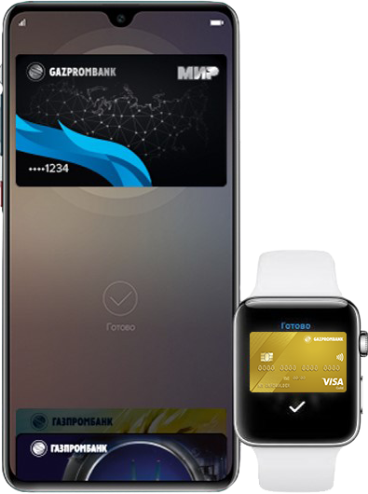




Push-информирование и мобильный платежный сервис*
Мобильный платежный сервис
Простота и удобство ежедневных платежей
«Информирование»
Данная услуга предоставляет держателям банковских карт Газпромбанка возможность бесплатно получать на мобильный телефон push-уведомления о проведенных операциях по банковской карте**.
Дистанционные каналы
0₽
*Список поддерживаемых карт – на сайте gazprombank.ru
**Комиссия за смс-сообщение зависит от тарифа карты. Комиссия за push-уведомление не взимается. Выбрать способ оповещения и тариф можно в мобильном приложении
42

Slide 43
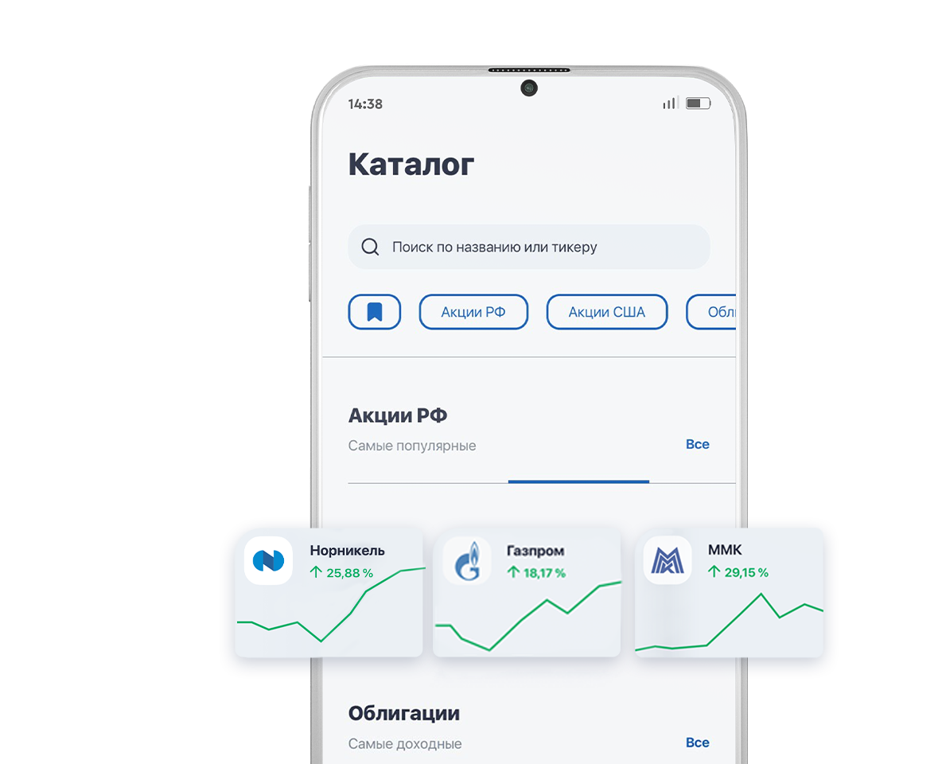

Мобильное приложение Газпромбанк Инвестиции
Онлайн брокер для инвестиций на фондовом рынке
Комиссия 0,06%
от суммы сделки, но не менее 10 ₽ за фондовый
и 60 ₽ за валютные рынки
Покупайте акции, облигации, валюту и достигайте
своих финансовых целей
Откройте ИИС и получайте налоговый вычет
до 52 000 рублей ежегодно
Попробуйте свои силы на бесплатном демосчете
без реальных вложений денежных средств
Дистанционные каналы
Как открыть счет:
Скачайте приложение Газпромбанк Инвестиции из App Store, Google Play (отсканируйте QR-код камерой телефона)
Зарегистрируйтесь
Откройте ИИС или брокерский счет
Пополните счет и начните инвестировать
Услуги по заключению договоров брокерского и депозитарного обслуживания, предусматривающие открытие брокерского счета
и счета ДЕПО и проведение операций по ним оказываются компанией ООО «ГПБ Инвестиции», входящей в группу «Газпромбанк» (Акционерное общество). ООО «ГПБ Инвестиции», лицензия на осуществление брокерской деятельности №045-14007-100000, решение Банка России от 22.10.2019 № РБ-14/1064; лицензия на осуществление депозитарной деятельности №045-14086-000100.
С детальной информацией об ООО «ГПБ Инвестиции», услугах и тарифах получатели финансовых услуг могут ознакомиться
на https://gazprombank.investments.
43

Slide 44
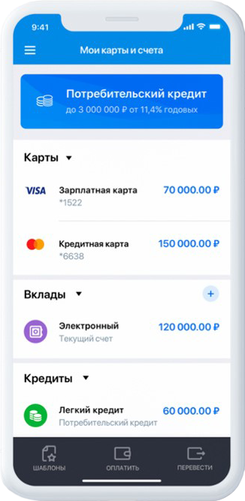
Заявка на потребительский кредит
Оформление заявки на потребительский кредит для зарплатных клиентов теперь возможно в мобильном банке!
3 шага для подачи заявки через мобильное приложение:
1
Выбрать условия кредита:
сумма кредита;
срок кредитования;
способ погашения;
наличие страховки.
Выбрать офис оформления.
Проверить данные и отправить заявку в Банк.
Дистанционные каналы
2
3
44

Slide 45
Для получения консультации по розничным продуктам Банка в рамках зарплатного проекта обратитесь к вашим менеджерам:
Вознесенская Анастасия Борисовна
Ведущий специалист сектора прямых и выездных продаж
8 (908) 665 13 84; 8 (914) 003 15 90
Anastasiya.Voznesenskaya@gazprombank.ru
Коновалова Евгения Олеговна
Начальник сектора прямых и выездных продаж
8 (929) 43 99 700
Телефон единой
справочной службы Банка:
8-800-300-60-90
evgeniya.konovalova@gazprombank.ru
Банк ГПБ (АО). Генеральная лицензия Банка России № 354.

